Slide 1
er
Arbeit und Beschäftigung
Von alten Berufen und neuen Arbeitswelten
Materialien zur Politischen Bildung von Kindern und Jugendlichen
www.demokratiewebstatt.at

Slide 2
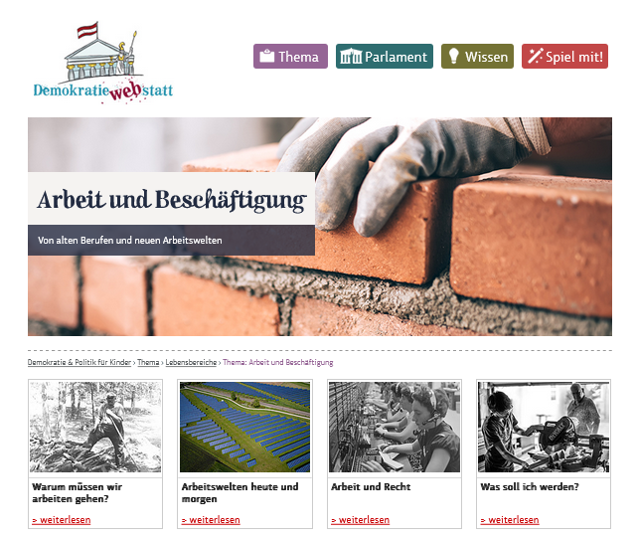
www.demokratiewebstatt.at

Slide 3
Hinweis zur Nutzung der PowerPointPräsentation
In dieser PowerPointPräsentation finden sich die wichtigsten Inhalte des Schwerpunktthemas „Arbeit und Beschäftigung“ in stark gekürzter Form.
Um zu den Hintergrundinformationen in den jeweiligen Kapiteln auf der DemokratieWEBstatt zu gelangen, nutzen Sie bitte die Verlinkungen.
www.demokratiewebstatt.at
Notes:
Mehr dazu findest du im Kapitel

Slide 4
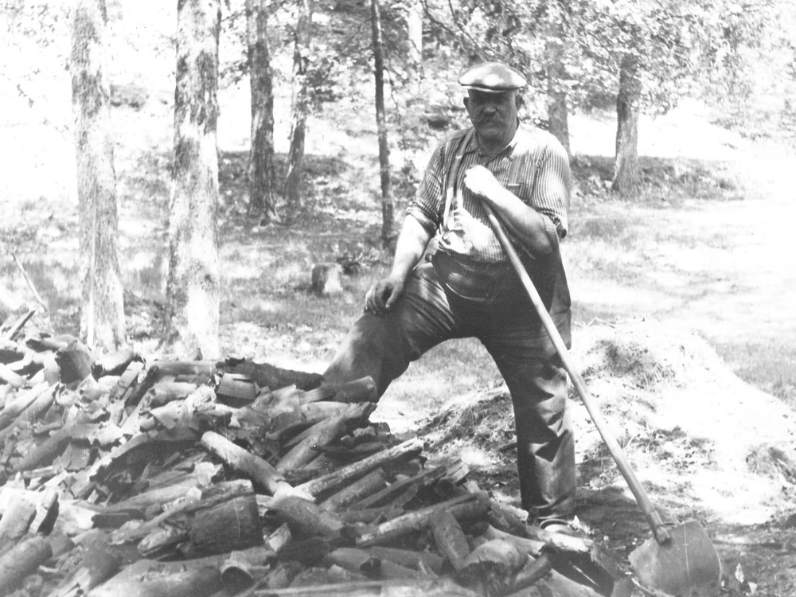
Warum müssen wir arbeiten gehen?
© Wikimedia / Grenzlandstern
Zum Kapitel auf der DemokratieWEBstatt

Slide 5
Bezahlte und unbezahlte Arbeit
Der Begriff „Arbeit“ kommt vom mittelhochdeutschen Wort „Arebeit“: „Mühe“ oder „Not“
Bezahlte Arbeit, Erwerbsarbeit: Menschen arbeiten und erhalten dafür einen Lohn.
„Unselbständige Arbeit“: ArbeitnehmerInnen, die für einen Lohn arbeiten.
„Selbständige Arbeit“: Menschen, die ein Unternehmen gründen und damit ihr Geld verdienen.
Unbezahlte Arbeit: Arbeiten, für die Menschen kein Geld erhalten.
in der Familie: Kochen, Putzen, Waschen, Pflege von Angehörigen etc. Wird auch als „Care-Arbeit“ (engl. „to care“ = sich kümmern) bezeichnet.
in Vereinen: ehrenamtliche Tätigkeiten, z.B. Sportmannschaft trainieren
www.demokratiewebstatt.at
Notes:
Mehr dazu findest du im Kapitel

Slide 6
Kinderarbeit
Vor über 100 Jahren war es in Österreich noch „normal“, dass Kinder arbeiten. Heute darfst du erst im Alter von 15 Jahren eine Arbeit ausüben.
Mehr als 160 Millionen Kinder weltweit zwischen 5 und 17 Jahren müssen arbeiten gehen (Stand: 2021)
Kinderarbeit widerspricht der UN-Kinderrechtskonvention: Jedes Kind hat das Recht, zur Schule zu gehen, und darf keine Arbeit ausüben, die schlecht für seine Gesundheit ist.
Sonderfall Bolivien: Dort haben die Kinder sich zu Gewerkschaften zusammengeschlossen und das Recht eingefordert, arbeiten gehen zu dürfen! Das bolivianische Parlament hat 2014 deshalb beschlossen, dass es Kindern ab 10 Jahren erlaubt ist, zu arbeiten. > Mehr zum Thema „Kinderrechte“
www.demokratiewebstatt.at
Notes:
Mehr dazu findest du im Kapitel

Slide 7
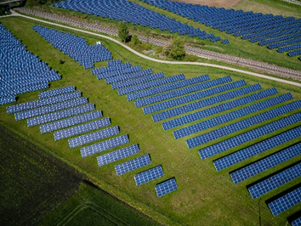
Arbeitswelten heute und morgen
© unsplash / draufsicht
Zum Kapitel auf der DemokratieWEBstatt

Slide 8
Veränderungen in der Arbeitswelt
Der Arbeitsalltag vieler Menschen in Österreich hat sich in den letzten Jahren stark verändert.
Der Arbeitsort ist flexibler geworden (z.B. „Home-Office“).
Die Arbeitszeiten sind flexibler geworden.
Neue Beschäftigungsverhältnisse:
„Freie DienstnehmerInnen“
„Neue Selbständige“
> Beispiele und einen Überblick, welche Unterschiede es bezüglich Gehalt, Arbeitszeiten, Arbeitsort und Steuern/Abgaben zwischen ArbeitnehmerInnen, Freien DienstnehmerInnen und Selbständigen gibt, findest du im Kapitel „Arbeitswelten heute und morgen“ auf der DemokratieWEBstatt.
www.demokratiewebstatt.at
Notes:
Mehr dazu findest du im Kapitel

Slide 9
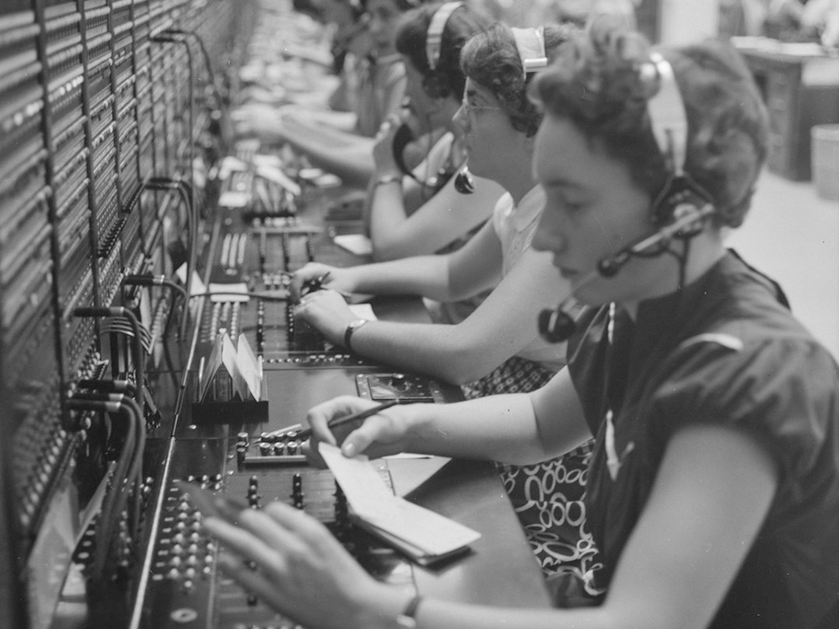
Arbeit und Recht
© Wikimedia / Hans Gerber
Zum Kapitel auf der DemokratieWEBstatt

Slide 10
Interessenvertretungen von ArbeitgeberInnen und -nehmerInnen
ArbeitgeberInnen und ArbeitnehmerInnen sind in Verbänden bzw. Gewerkschaften organisiert, die dafür sorgen sollen, dass auf dem Arbeitsmarkt ihre Interessen berücksichtigt werden:
ArbeitgeberInnen:
Wirtschaftskammer
Industriellenvereinigung
ArbeitnehmerInnen:
Österreichischer Gewerkschaftsbund
> Mehr zu den Interessenvertretungen im Thema „Politisches Handeln“
www.demokratiewebstatt.at
Notes:
Mehr dazu findest du im Kapitel

Slide 11
Wie sind Gewerkschaften eigentlich entstanden?
Entstanden ist die Idee der Gewerkschaft mit dem Beginn der Industrialisierung Anfang des 19. Jahrhunderts. In den ersten Fabriken mussten die Menschen – Männer, Frauen und Kinder – unter schrecklichen Bedingungen schuften. Am Ende reichte das Geld oft trotzdem kaum zum Leben. Sie wurden krank und starben früh. Also taten sich die ArbeiterInnen zusammen und kämpften gemeinsam für menschenwürdige Arbeitsbedingungen und einen gerechten Lohn. Auch die Kinderarbeit sollte abgeschafft werden.
Im gemeinsamen Kampf entstanden die ersten Gewerkschaften, die im Laufe der Zeit viel erreicht haben: faire Bezahlung, Jahresurlaub, der Acht-Stunden-Tag, die Fünf-Tage-Woche mit freiem Wochenende, die Lohnfortzahlung im Krankheitsfall, ...
www.demokratiewebstatt.at
Notes:
Mehr dazu findest du im Kapitel

Slide 12
Geregeltes Arbeitsleben
ArbeitnehmerInnen haben Rechte, die auch gesetzlich geregelt sind, z.B. hinsichtlich
Arbeitszeiten
Schutz und Sicherheit am Arbeitsplatz
Arbeitsvertrag
Sozialversicherung
Beenden des Arbeitsverhältnisses
> Rat und Hilfe bei allen Fragen rund ums Arbeitsleben bekommt man bei der Arbeiterkammer.
> Mehr zu den Regelungen findest du im Kapitel „Arbeit und Recht“.
www.demokratiewebstatt.at
Notes:
Mehr dazu findest du im Kapitel

Slide 13
Was ist Arbeitsmarktpolitik?
Arbeitsmarktpolitik soll ein Gleichgewicht zwischen dem Angebot und der Nachfrage an Arbeitskraft auf dem Arbeitsmarkt herstellen und einen Ausgleich zwischen den Interessen der ArbeitgeberInnen und der ArbeitnehmerInnen herbeiführen. So soll verhindert werden, dass Arbeitslosigkeit entsteht oder dass es zu wenig Arbeitskräfte gibt.
Beispiele für Themen der Arbeitsmarktpolitik:
Schaffung neuer Arbeitsplätze
Jobs der Zukunft
Maßnahmen gegen Arbeitslosigkeit
Gleichberechtigung von Frauen und Männern in der Arbeitswelt
www.demokratiewebstatt.at
Notes:
Mehr dazu findest du im Kapitel

Slide 14
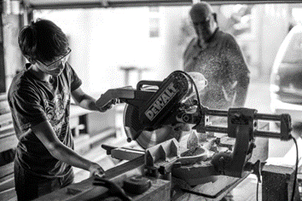
Was soll ich werden?
© unsplash / rankandfiledostoevsky
Zum Kapitel auf der DemokratieWEBstatt

Slide 15
Was soll ich werden?
Die Entscheidung, welchen beruflichen Weg man einschlagen will, ist nicht leicht. Diese Fragen können bei der Orientierung helfen:
1. Was interessiert mich?
• Welche Talente habe ich?
• Womit verbringe ich gerne meine Zeit?
• Welche Fächer in der Schule machen mir am meisten Spaß?
• Was schätzen meine FreundInnen und meine Familie an mir?
2. Was ist mir wichtig?
• Möchte ich mit Menschen arbeiten?
• Wie wichtig ist eine gute Bezahlung?
• Möchte ich Verantwortung übernehmen?
• Möchte ich Karriere machen?
www.demokratiewebstatt.at
Notes:
Mehr dazu findest du im Kapitel

Slide 16
Was soll ich werden? (2)
3. Welche Möglichkeiten habe ich?
• Welche Ausbildungsmöglichkeiten habe ich in meiner Nähe?
• Kann ich mir vorstellen, woanders zu leben?
• Kann ich noch einige Jahre eine Schule besuchen und dann ein Studium machen?
• Oder will ich so bald wie möglich zu arbeiten beginnen und Geld verdienen?
> Mehr zum Thema Schul- und Ausbildungssystem in Österreich
> Zu den Linktipps „(Aus)Bildung und Job“
www.demokratiewebstatt.at
Notes:
Mehr dazu findest du im Kapitel

Slide 17
Typisch Mädchen – typisch Bub?
Welche Ausbildung und welcher Beruf für dich in Frage kommen, hat mit deinem Geschlecht nichts zu tun. Denn Buben und Mädchen sind sich in ihren Fähigkeiten, Talenten und Interessen sehr ähnlich.
Schaut man jedoch, für welche Berufe Buben und Mädchen sich tatsächlich entscheiden, scheint es immer noch „Männerberufe“ (z.B. Elektro- oder KFZ-Technik) und „Frauenberufe“ (z.B. im Einzelhandel, Bürokauffrau, Friseurin) zu geben.
Viele Berufe, in denen hauptsächlich Frauen arbeiten, sind mit niedrigerer Bezahlung und schlechteren Aufstiegschancen verbunden.
Den durchschnittlichen Verdienstunterschied zwischen Männern und Frauen nennt man Gender Pay Gap.
www.demokratiewebstatt.at
Notes:
Mehr dazu findest du im Kapitel

Slide 18
Gestern, heute, morgen: Die Arbeitswelt im Wandel
Die Berufswelt verändert sich ständig: Viele Berufe, die es früher gab, sind heute nahezu ausgestorben. Elektrizität, Fließband, Computer und Internet haben die meisten Arbeitsbereiche komplett auf den Kopf gestellt.
Digitalisierung und künstliche Intelligenz spielen schon heute eine große Rolle in unserem Leben und werden in Zukunft unseren Alltag und unser Arbeitsleben noch stärker prägen.
Unter dem Begriff „New Work“ (neue Arbeit) werden Zukunftstrends zusammengefasst, die es den Menschen ermöglichen sollen, weniger, flexibler und selbstbestimmter zu arbeiten.
Im Bereich Klima- und Umweltschutz liegen viele neue Jobchancen.
www.demokratiewebstatt.at
Notes:
Mehr dazu findest du im Kapitel

Slide 19
Diskussionsfragen
Sollte die Schule die SchülerInnen besser auf die Arbeitswelt vorbereiten? Wie könnte das aussehen? Was wäre dabei wichtig?
In einigen großen Unternehmen wie Netflix oder IBM dürfen Angestellte so viel Urlaub nehmen, wie sie möchten, und wann sie möchten. Es zählt nur, dass die Arbeiten rechtzeitig erledigt werden. BefürworterInnen loben die große Freiheit dieses Arbeitsmodells. KritikerInnen sagen, dass die Grenzen zwischen Arbeits- und Privatleben noch mehr verschwimmen, weil die MitarbeiterInnen auch in ihrer Freizeit viel öfter ihre E-Mails und Mailbox checken. Zudem nähmen viele eher weniger Urlaubstage als zuvor. Was spricht deiner Meinung nach für und was gegen so eine Arbeitszeit-Regelung?
Warum denkst du, entscheiden sich so viele Mädchen für „typische Frauenberufe“ und so viele Buben für „typische Männerberufe“?
www.demokratiewebstatt.at

